Slide 1




25 giugno 2019
Ore 10:30
Unioncamere Toscana
Via Lorenzo il Magnifico, 24 FIRENZE
#SISPRINT IN TOUR 2
Analisi e dati per progettare gli interventi di sviluppo
Presentazione del 2° report regionale su economia, imprese e territori

Slide 2

OBIETTIVO
Politiche di sviluppo a misura di imprese e territori
Rafforzare la capacità della Pa di programmare politiche di sviluppo coerenti con i fabbisogni di imprese e territori. E’ l’obiettivo di S.I.S.PR.IN.T., finanziato dal PON Governance e Capacità Istituzionale 2014-2020, di cui Unioncamere è soggetto beneficiario, e realizzato in coordinamento con l’Agenzia per la Coesione Territoriale.
S.I.S.PR.IN.T. si articola in tre fasi:
L’ANALISI, valorizzando e integrando i dati a supporto delle politiche di sviluppo per consentire agli stakeholder di disporre di mappe dettagliate e costantemente aggiornate di ciò che accade nelle realtà locali;
L’ASCOLTO. 21 Camere di commercio svolgeranno il ruolo di antenne territoriali, punto di ascolto, animazione e raccolta delle esigenze manifestate dal territorio e dalle imprese;
La PROPOSTA. Verrà resa disponibile per le Pa una strumentazione in grado di qualificare la progettualità per lo sviluppo.
1

Slide 3
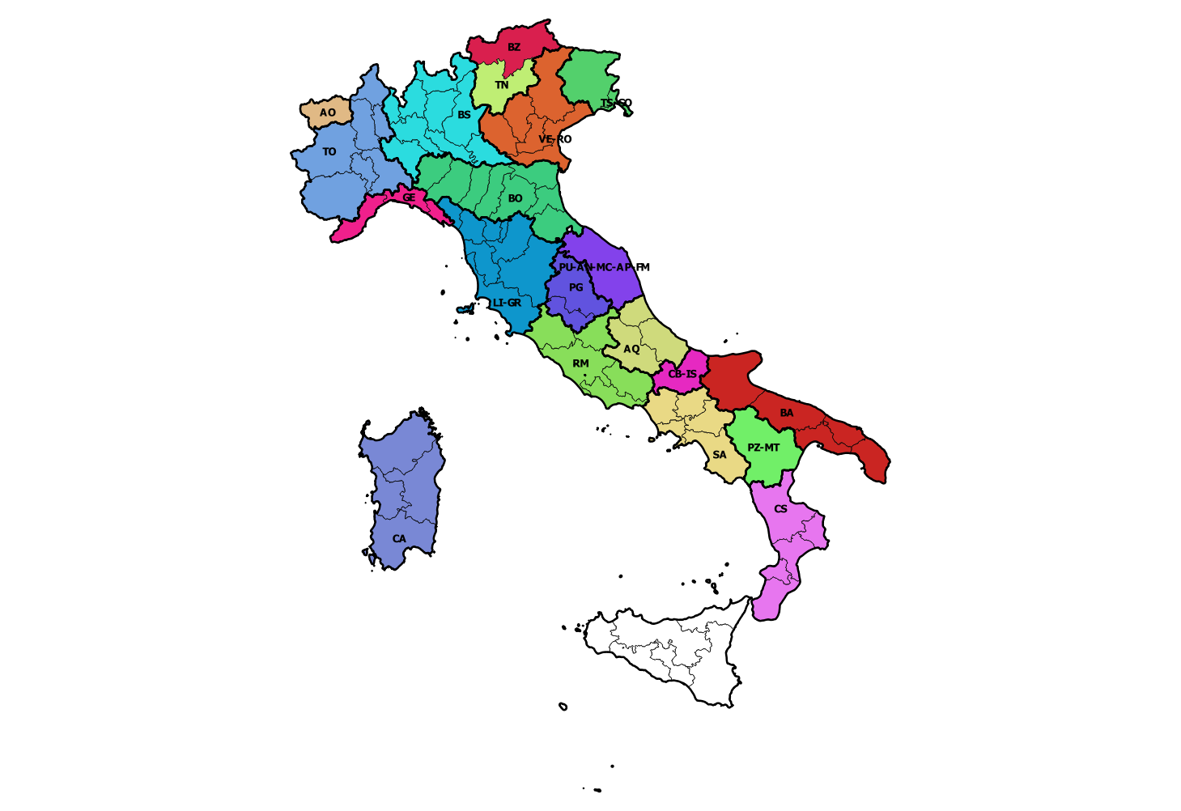
LA RETE
Le Antenne territoriali presso le Camere di commercio
Le Antenne sono operative
presso le Camere di commercio di:
Ancona
Aosta
Bari
Brescia
Bologna
Bolzano
Cagliari
Cosenza
Genova
L’Aquila
Maremma e Tirreno
Molise
Perugia
Potenza
Salerno
Roma
Torino
Trento
Venezia Giulia-Trieste Gorizia
Venezia-Rovigo-Delta Lagunare
1
In Sicilia l’Antenna Territoriale
è in via di attivazione

Slide 4
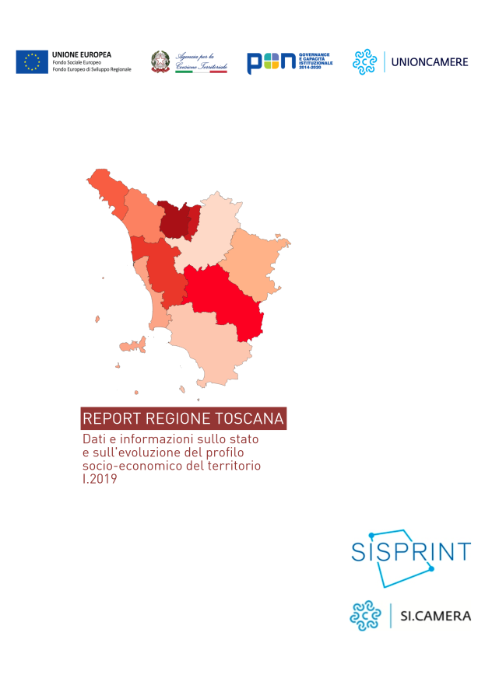
Il Report regionale semestrale, giunto alla seconda edizione, è stato realizzato nell’ambito del Progetto S.I.S.PR.IN.T. Sistema Integrato di Supporto alla Progettazione degli Interventi Territoriali, finanziato dal PON Governance e Capacità istituzionale 2014-2020, di cui Unioncamere è il soggetto beneficiario.
Tale strumentazione è basata primariamente sulla valorizzazione del patrimonio di dati del Registro delle imprese delle Camere di commercio e di altre fonti camerali, opportunamente integrato con informazioni e fonti statistiche di cui dispone l’Agenzia per la Coesione Territoriale.
Il Report regionale costituisce uno strumento informativo e di lavoro per l’analisi e il monitoraggio delle dinamiche economiche che caratterizzano i territori, consentendo agli stakeholder di disporre di un set di informazioni sui temi coerenti con l’Accordo di Partenariato.

Slide 5


LA SECONDA EDIZIONE DEI REPORT
Lettura delle variazioni di rilievo nei dati e negli indicatori rispetto al primo rapporto
Analisi del posizionamento di ogni regione/provincia nel contesto delle regioni NUTS 2 europee
Focus sulle nuove geografie della produzione del valore (green economy, cultura e creatività, coesione sociale) e le dimensioni del benessere
Lettura dei dati collegata a una riflessione in termini di politica economica e politica di sviluppo locale
Aggiornamento di tutti i dati e indicatori del primo rapporto

Slide 6
UN ULTERIORE STRUMENTO DI ANALISI:
IL CRUSCOTTO INFORMATIVO
Il Cruscotto informativo online, strumento di informazione statistica aggiornato in tempo reale sui fenomeni economici dei territori italiani. Contiene l’andamento in serie storica di numerosi indicatori correlati con gli Obiettivi della programmazione, con la possibilità di confronto tra territori.
Quali sono le sue peculiarità?
centralità della dimensione territoriale;
integrazione, sistematizzazione e valorizzazione di diverse fonti statistiche, valorizzando i dati delle Camere di commercio;
coerenza con i temi inerenti l’Accordo di Partenariato;
adozione di scale territoriali sovracomunali (aree interne e aree di crisi);
modalità innovative di analisi e presentazione dei risultati.

Slide 7



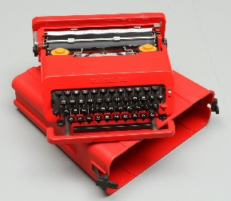




I TEMI DELL’INCONTRO
#SISPRINT IN TOUR 2
Posizionamento nazionale/internazionale
Temi e settori strategici
Innovazione e rapporto con le università
Turismo
Cultura e creatività
Sostenibilità sociale e ambientale

Slide 8


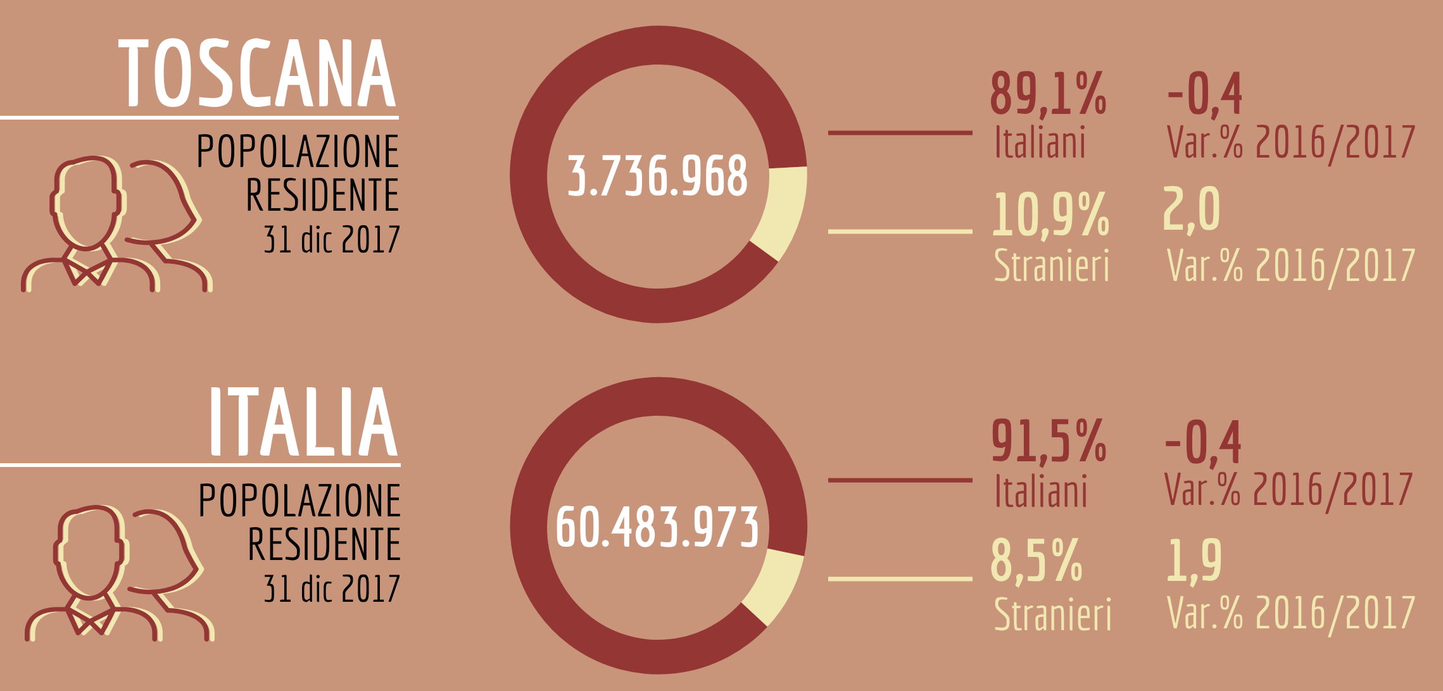
UNA POPOLAZIONE IN CALO ED IN INVECCHIAMENTO SOSTENUTA DALL’AFFLUSSO DI STRANIERI

Slide 9
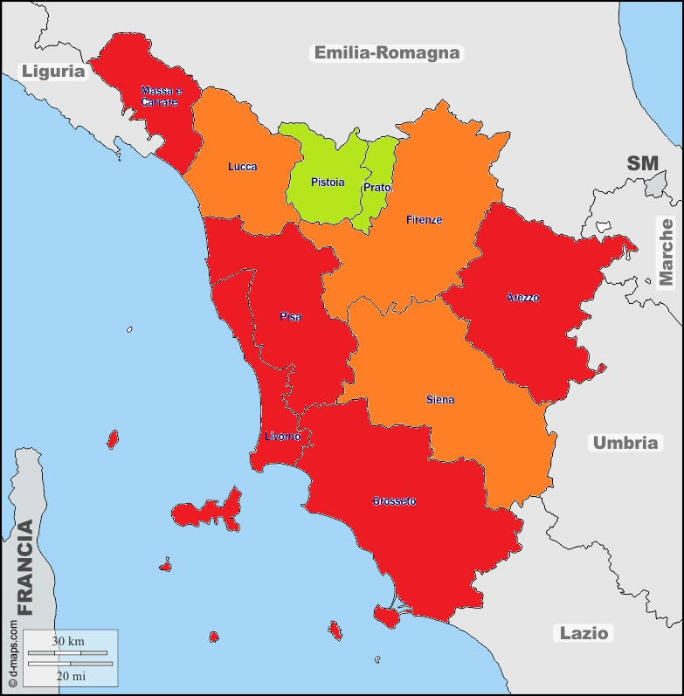
UNA DINAMICA DISEGUALE DI RIDUZIONE DEMOGRAFICA
Rosso: riduzione > media regionale
Arancione: riduzione = media regionale
Verde: aumento

Slide 10

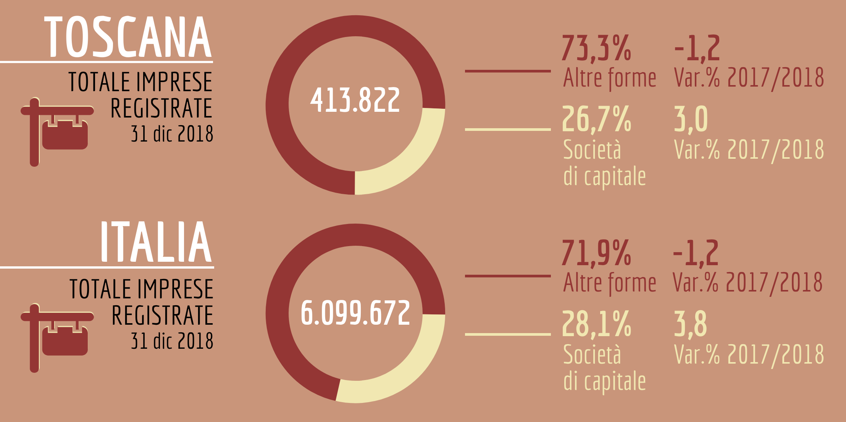
SISTEMA IMPRENDITORIALE ANCORA FRAGILE

Slide 11
SISTEMA IMPRENDITORIALE ANCORA FRAGILE
(IMPRESE IN PROCEDURA CONCORSUALE CRESCONO DELLO 0,3% IN INCIDENZA 2012-2018, RISPETTO A 0,1% NAZIONALE)

Slide 12
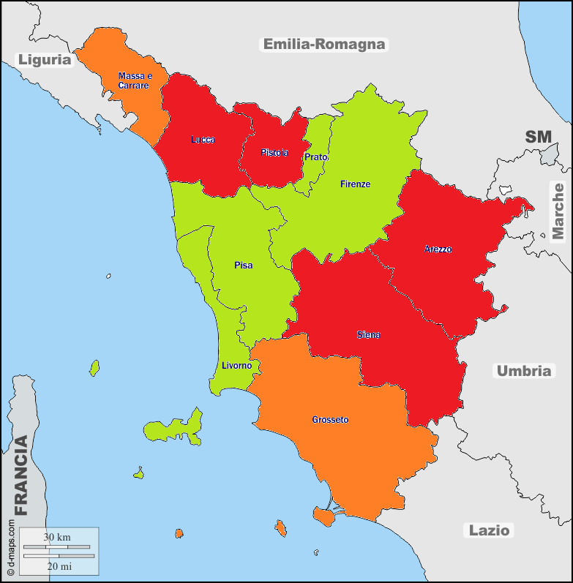
DINAMICHE A MACCHIA DI LEOPARDO
Rosso: riduzione > media regionale
Arancione: riduzione = media regionale
Verde: aumento

Slide 13
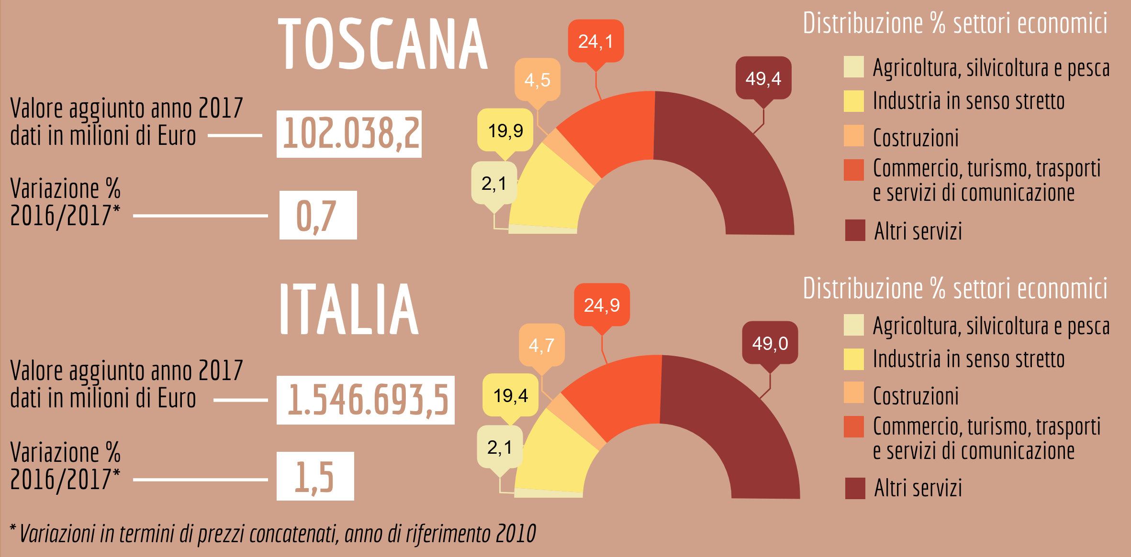
DIVERSIFICAZIONE DEL SISTEMA PRODUTTIVO TERRITORIALE
IL VALORE AGGIUNTO

Slide 14
LE NUOVE LEVE IMPRENDITORIALI

Slide 15

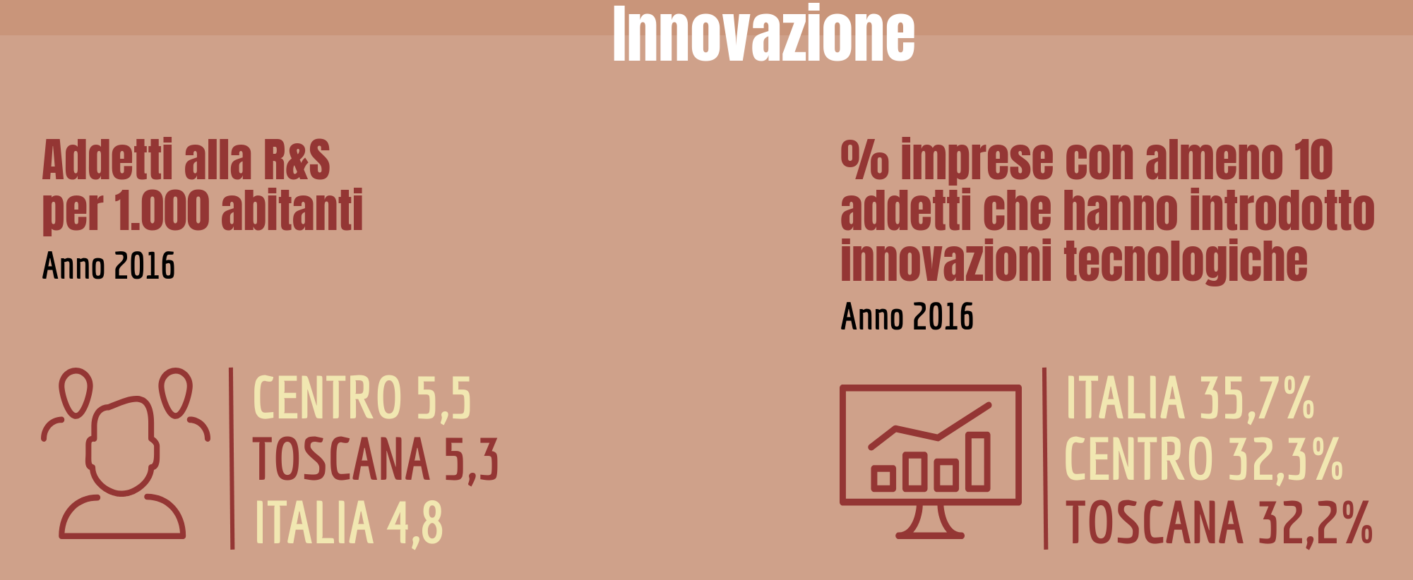
LE LEVE STRATEGICHE DELLO SVILUPPO

Slide 16
LE LEVE STRATEGICHE DELLO SVILUPPO
Start-up innovative x 100.000 ab.
% imprese che fanno R&S con altri soggetti -2016

Slide 17


LE LEVE STRATEGICHE DELLO SVILUPPO
Andamento flussi 2017/2016

Slide 18


LE LEVE STRATEGICHE DELLO SVILUPPO

Slide 19

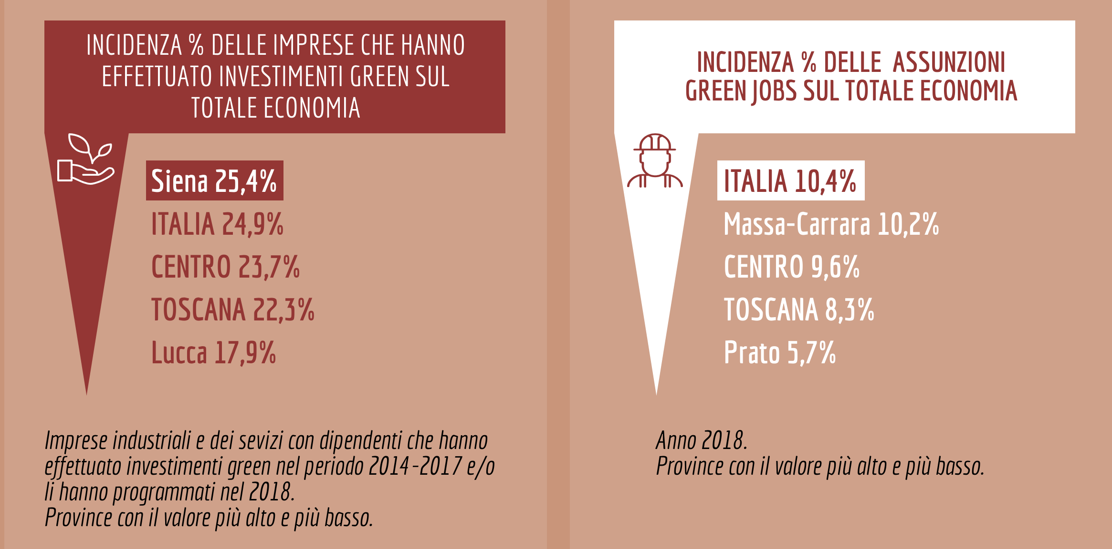
LA GREEN ECONOMY COME TRAIETTORIA
DI SVILUPPO E COMPETITIVITÀ

Slide 20
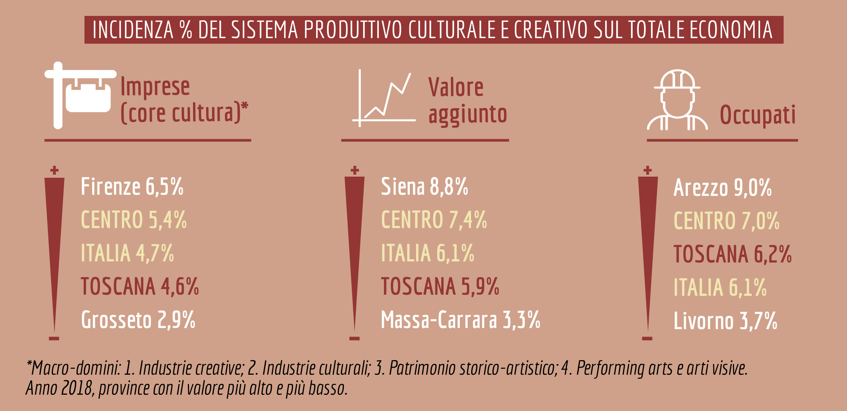
IL RUOLO DEL SISTEMA PRODUTTIVO
CULTURALE E CREATIVO

Slide 21

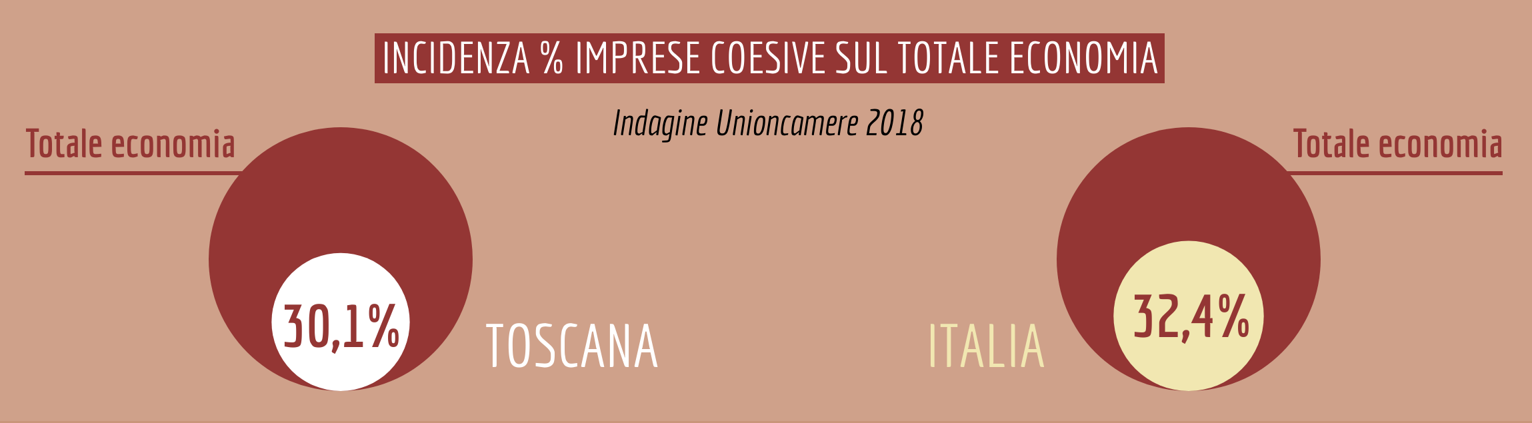
LA PRESENZA DI IMPRESE «COESIVE»

Slide 22

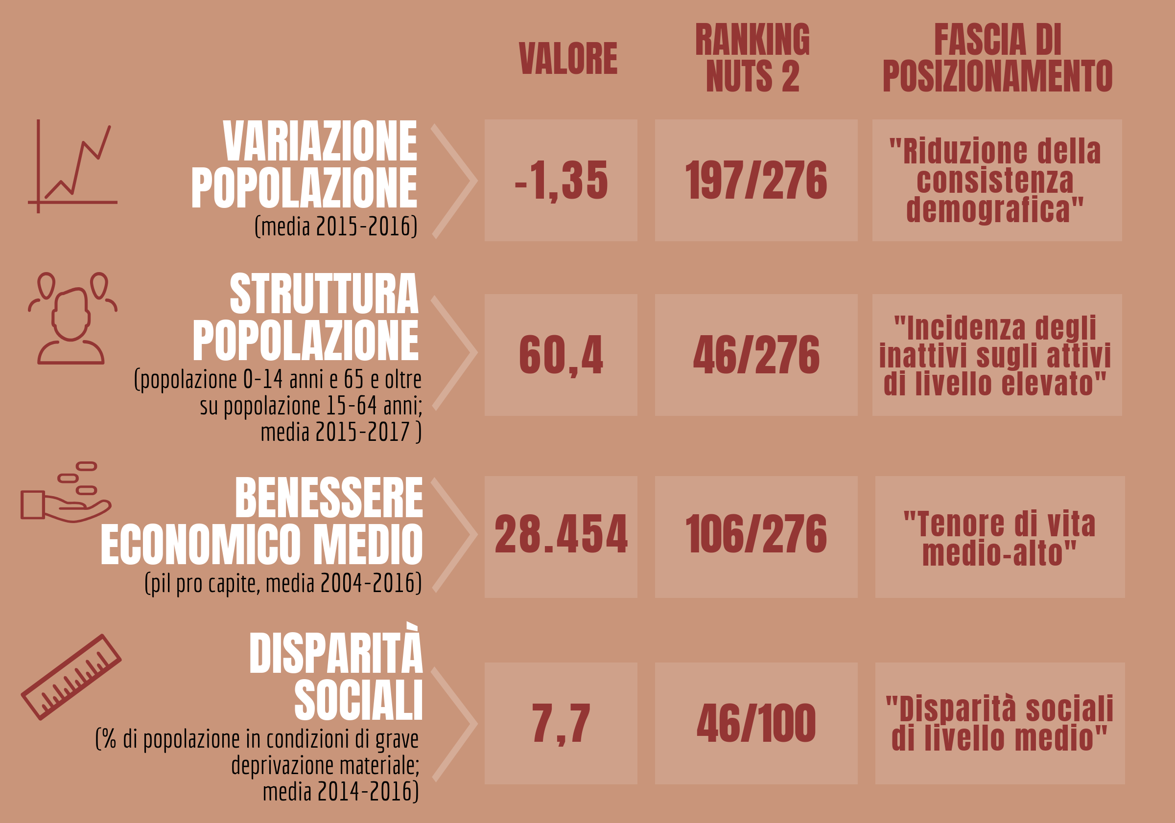
POSIZIONAMENTO DELLA TOSCANA
IN EUROPA

Slide 23
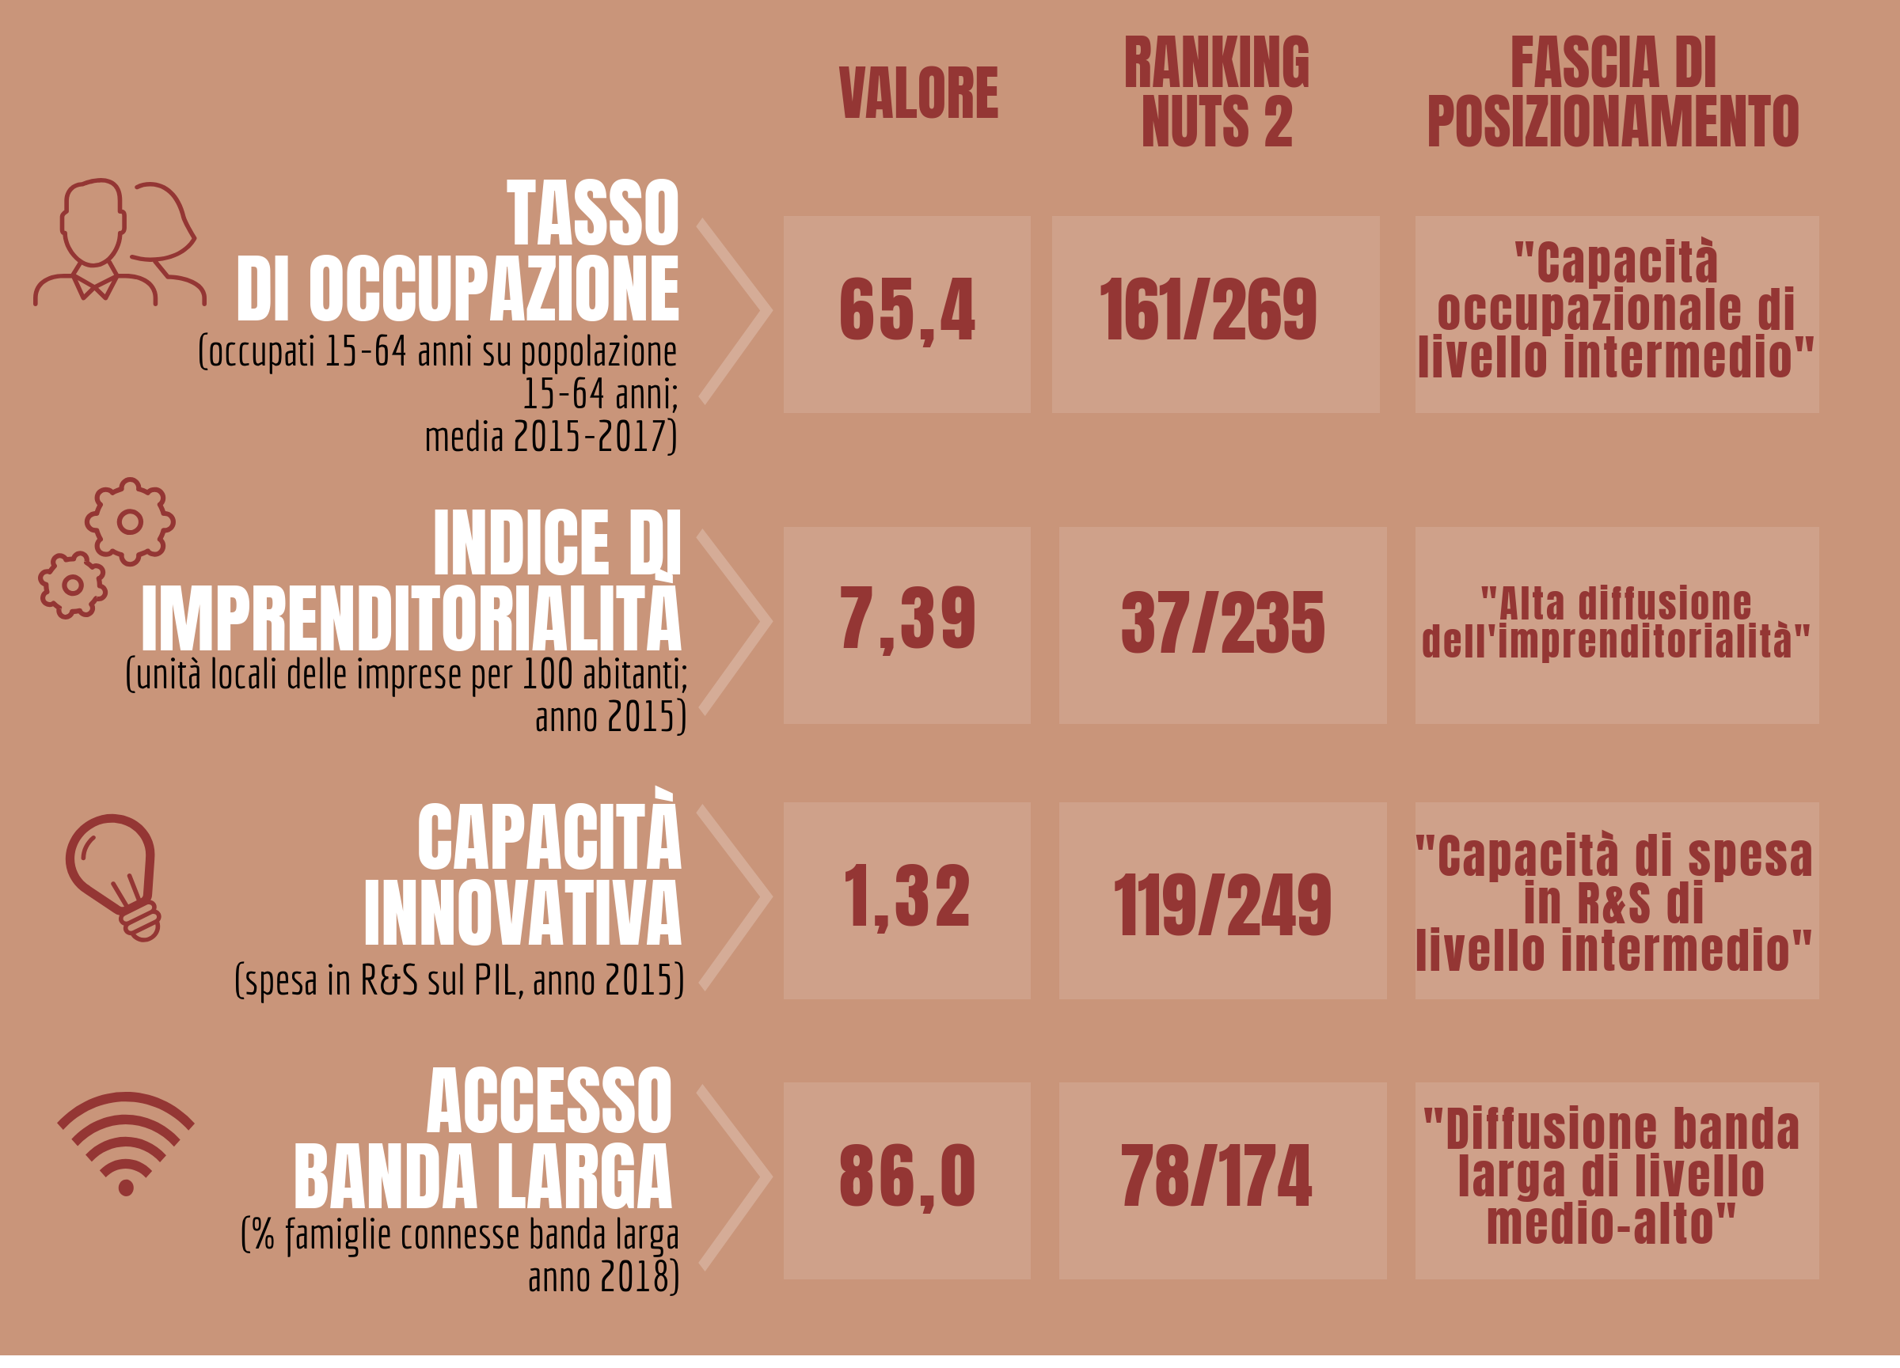
POSIZIONAMENTO DELLA TOSCANA
IN EUROPA

Slide 24
POSIZIONAMENTO DELLA TOSCANA
IN EUROPA
Il posizionamento in Europa ci parla di una regione con un tenore di vita ancora importante, sostenuta da una alta diffusione imprenditoriale, ma minacciata:
Da fenomeni di invecchiamento demografico che possono pesare sul welfare regionale e sulla produttività del lavoro
Da non irrilevanti disparità sociali ed occupazionali
Da una propensione all’innovazione discreta, ma migliorabile, soprattutto nel campo dell’energia e dell’ambiente

Slide 25
SWOT COMPLESSIVA E SPUNTI DI RIFLESSIONE
Settori | Punti di forza | Punti di debolezza
Ricerca e innovazione | Buona dotazione di risorse di base, finanziarie ed umane, per fare ricerca ed innovazione | Il sistema innovativo regionale coinvolge ancora in misura insufficiente il versante imprenditoriale
 | Presenza di poli accademici ed high tech di eccellenza, soprattutto attorno a Pisa e Firenze | Un tessuto di start-up innovative in crescita, ma ancora troppo debole numericamente e con difficoltà di sopravvivenza nei primi anni di crescita
 | Buona propensione da parte delle imprese ad acquisire i risultati dell’innovazione sviluppati all’esterno
 | Suggerimenti: sostenere le start-up innovative e gli spin off nei primi anni del loro sviluppo, con strumenti finanziari (venture capital) e di formazione imprenditoriale ed analisi del mercato/scouting tecnologico. Maggiore diffusione di start-up/spin off, sia con strumenti finanziari e patrimoniali, sia con incubatori e strutture di coworking attrezzate, sia con specifici incentivi per la collaborazione con la ricerca pubblica. La ricerca pubblica dovrebbe cercare di trascinare quella privata ad es. su tecnologie abilitanti identificate dalla Ue e connessi, a livello applicativo, con le principali vocazioni produttive del territorio, anche con strumenti quali il precommercial public procurement.

Slide 26
SWOT COMPLESSIVA E SPUNTI DI RIFLESSIONE
Settori | Punti di forza | Punti di debolezza
Turismo e cultura | Il turismo è un settore con un peso rilevante nell’economia toscana | Produttività del lavoro nel settore turistico, pur superiore alla media nazionale, in flessione negli ultimi dieci anni.
 | Buon aumento flussi turistici in ingresso | Fuori dalle aree forti, valorizzazione del patrimonio culturale ed artistico non essere delle migliori
 | Il presidio delle aree “forti” della regione sulla filiera culturale ed artistica del settore è rilevante (le aree forti sono Pisa, Firenze, Arezzo, Siena)
 | I livelli di destagionalizzazione dei flussi turistici sono superiori alla media nazionale
 | Suggerimenti: maggiore sforzo di valorizzazione della filiera culturale in aree “sotto-valorizzate” (Grosseto, Livorno, Lucca, Pistoia) sia con interventi sia con strutturali (restauro e ristrutturazione di beni o siti, utilizzo di strumenti multimediali di fruizione, formazione degli operatori, interventi di “ultimo miglio”). L’offerta ricettiva andrebbe ristrutturata, riducendo la presenza di attività a scarsa prospettiva di sviluppo.

Slide 27
SWOT COMPLESSIVA E SPUNTI DI RIFLESSIONE
Settori | Punti di forza | Punti di debolezza
Internazionalizzazione | Molto competitiva sui mercati esteri, e la sua proiezione commerciale internazionale è in crescita | Export mix poco orientato verso settori a medio/alto know how tecnologico
 | Alcuni poli di impresa a capitale anche internazionali (ad es. nel farmaceutico) sono di eccellenza | La capacità di attrazione di capitale produttivo extraregionale non ancora all’altezza delle potenzialità
 | Suggerimenti: pacchetti localizzativi per insediare nuovi investimenti diretti esterni, prioritariamente di tipo greenfield, selezionando investitori che operino su anelli non presenti delle filiere di specializzazione dell’economia locale. Politica industriale mirata a creare vantaggi competitivi specifici per l’insediamento di imprese ad alta tecnologia, o per lo sviluppo di un tessuto endogeno di imprese hi-tech

Slide 28
SWOT COMPLESSIVA E SPUNTI DI RIFLESSIONE
Settori | Punti di forza | Punti di debolezza
Crisi e coesione sociale | La capacità di creazione di occupazione è percepita positivamente | La presenza di imprese coesive non è del tutto soddisfacente
 |  | La qualità del lavoro non è percepita in misura distintivamente migliore rispetto alla media del Paese.
 | La qualità delle reti relazionali e sociali è buona
 | Suggerimenti: specifici incentivi all’adozione di certificazioni sociali e/o di progetti di welfare aziendale da parte delle imprese regionali, estendendo a più settori le buone pratiche già esistenti, al fine di aumentare la quota di imprese coesive.

Slide 29
Per ulteriori informazioni
http://www.unioncamere.gov.it/www.unioncamere.gov.it/P42A0C3673S145/sisprint.htm
http://www.pongovernance1420.gov.it/it/progetto/sisprint/
Per richiedere le credenziali del Cruscotto Informativo
comunicazione.pongov14-20@agenziacoesione.gov.it

